Slide 1
МДОУ «Детский сад «Журавленок» г. Надыма»
Кейс «Робот-уборщик уличного мусора»

Slide 2
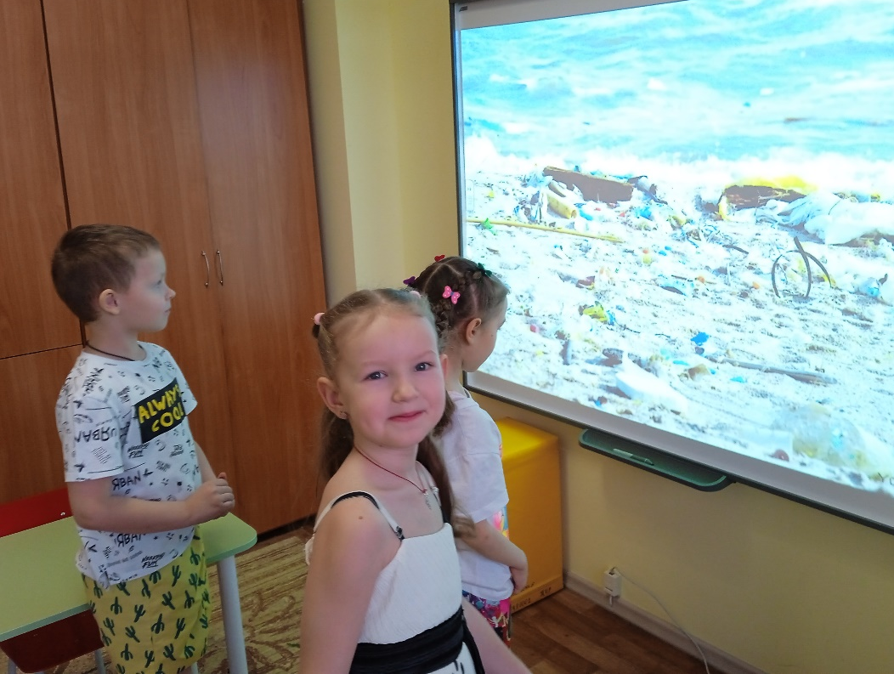
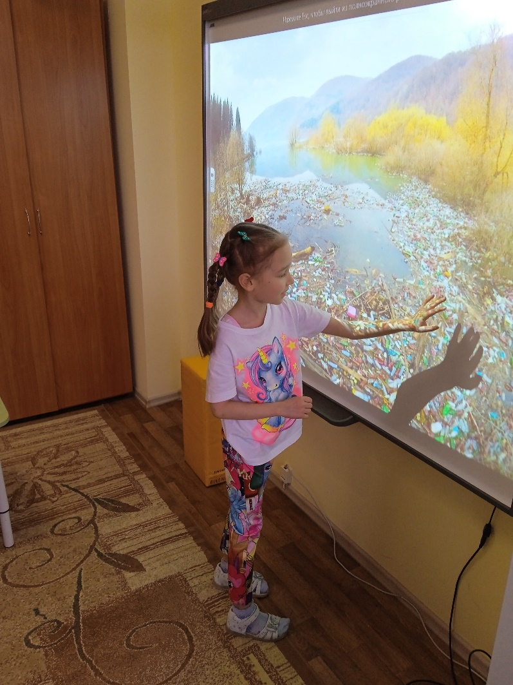
Проблема

Slide 3
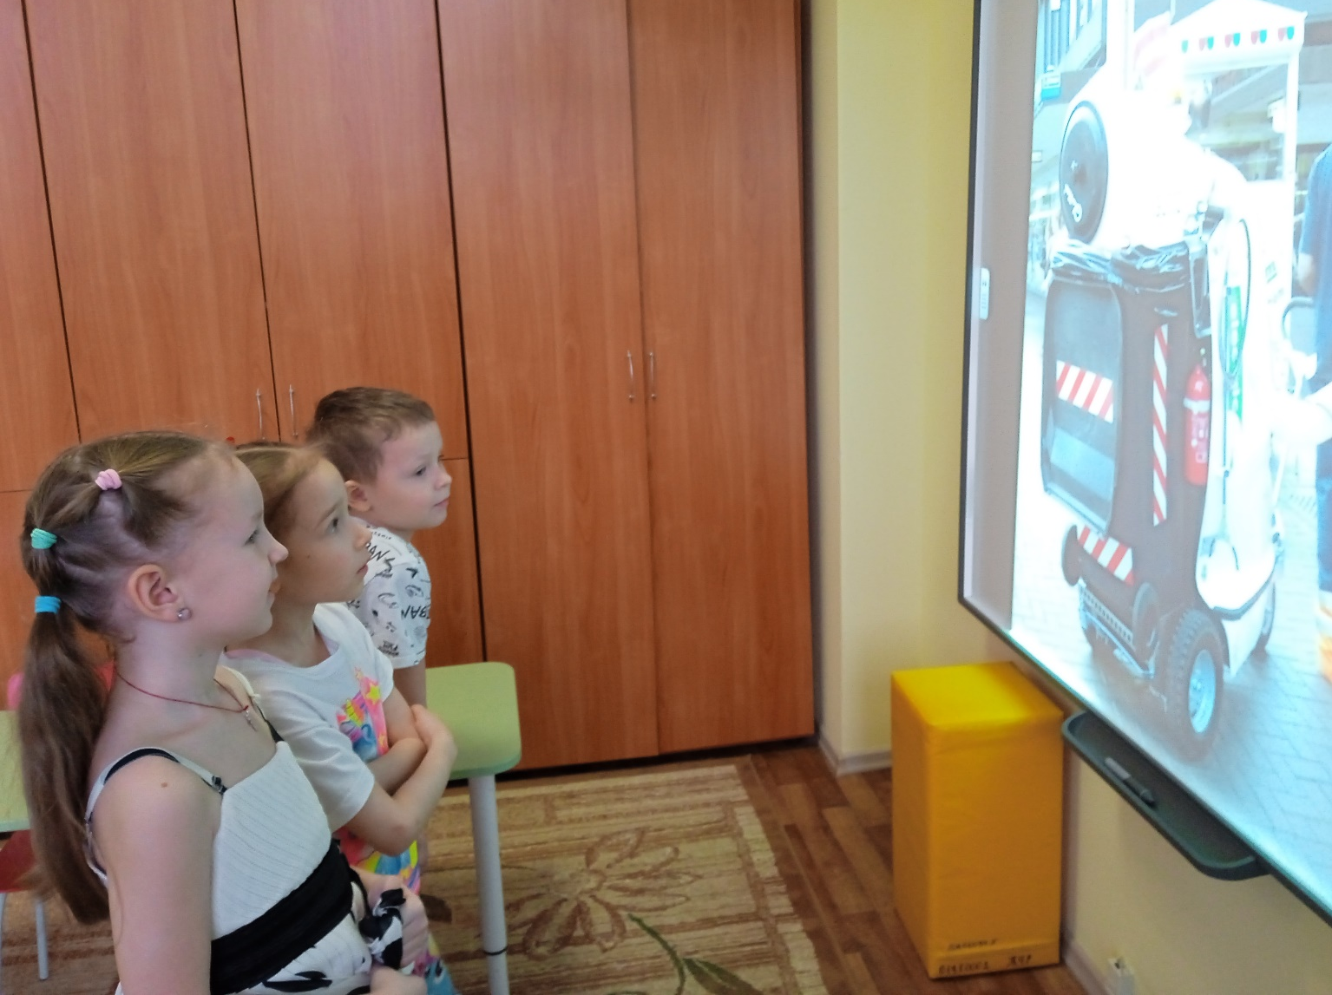
Идеи

Slide 4
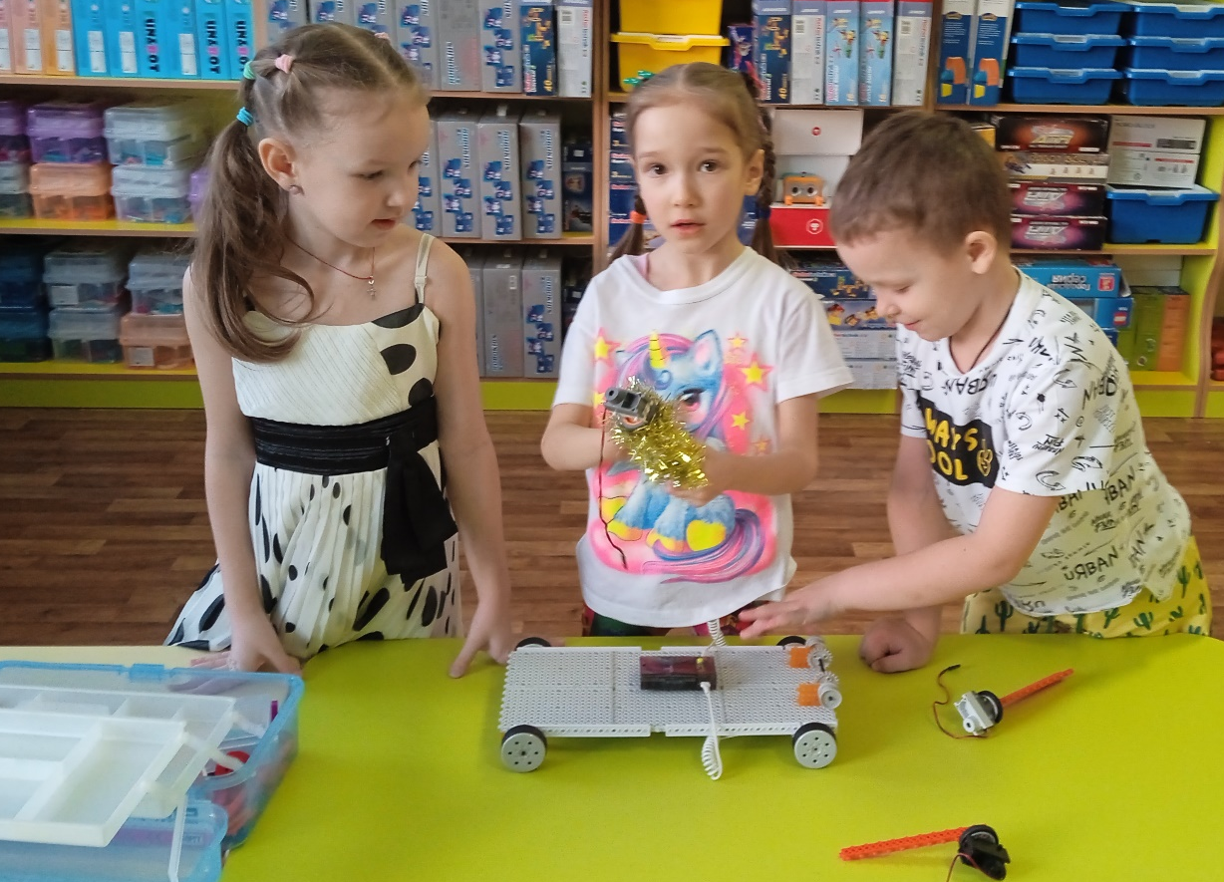
Решение

Slide 5
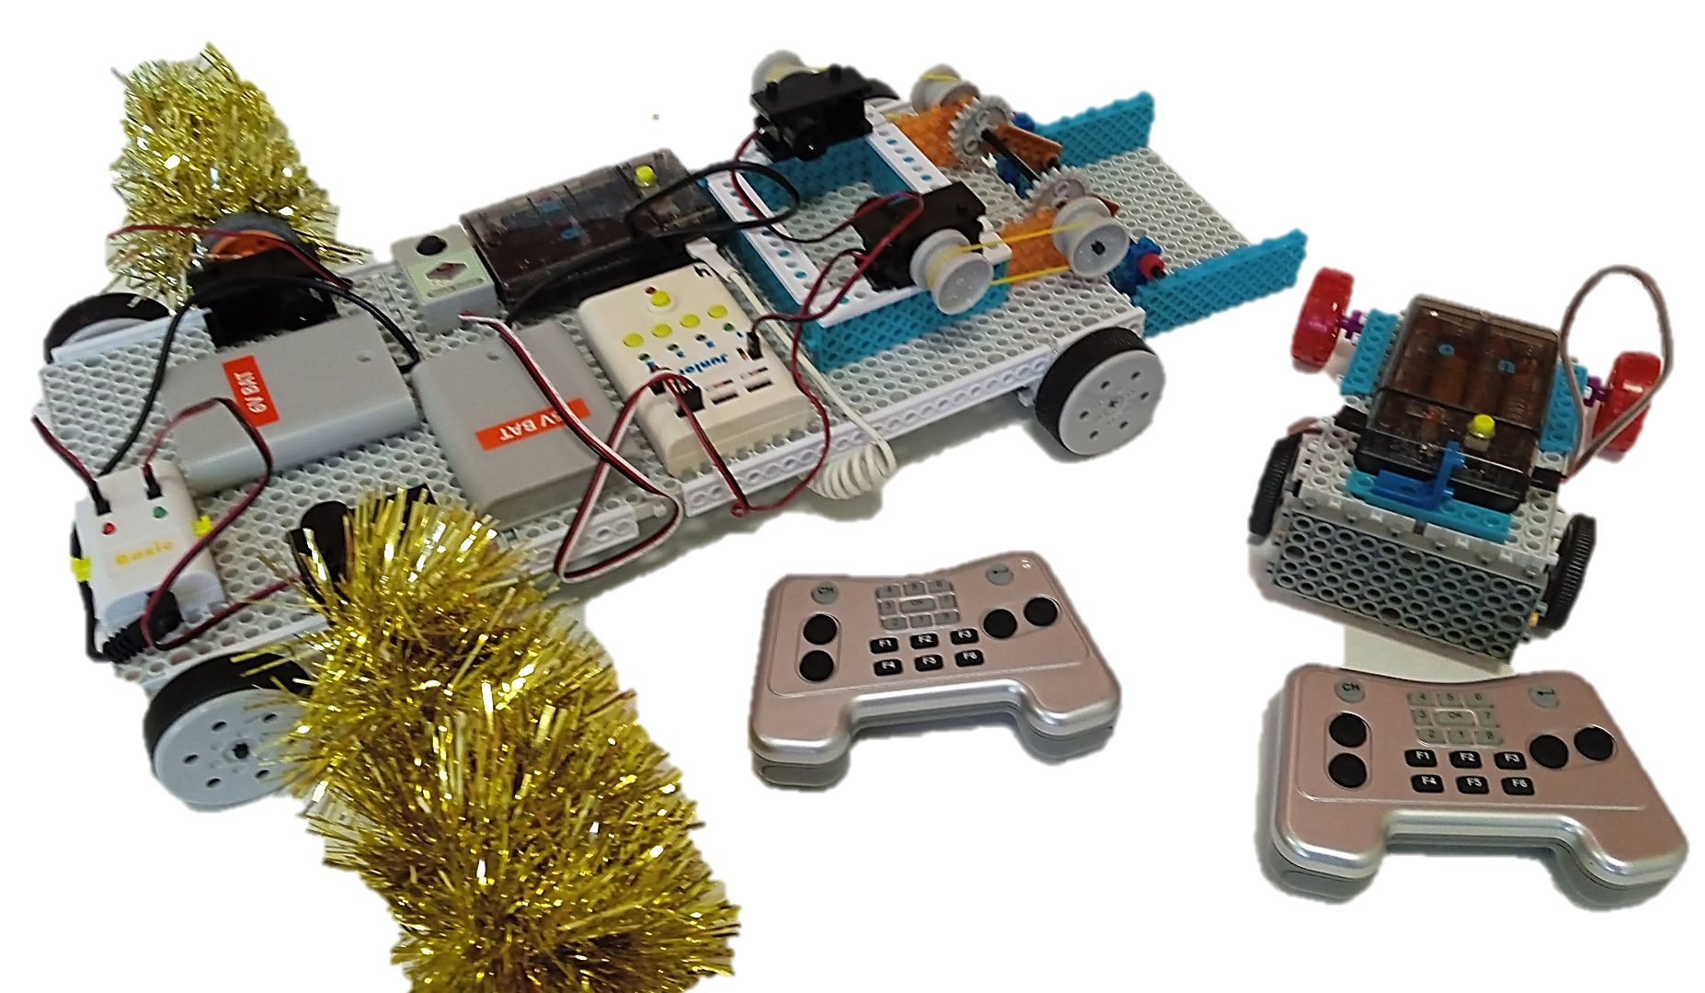
Робот «Уборщик уличного мусора»

